Slide 2
Yêu cầu cần đạt
Yêu cầu cần đạt
- Nhận biết và tính được giá trị của biểu thức số có hai dấu phép tính, có hoặc không có dấu ngoặc.
- So sánh được giá trị của biểu thức số có phép cộng, trừ, nhản, chia với một số.
- Giải được bài toán có nội dung thực tế bằng hai phép tính trong phạm 1 000.

Slide 3
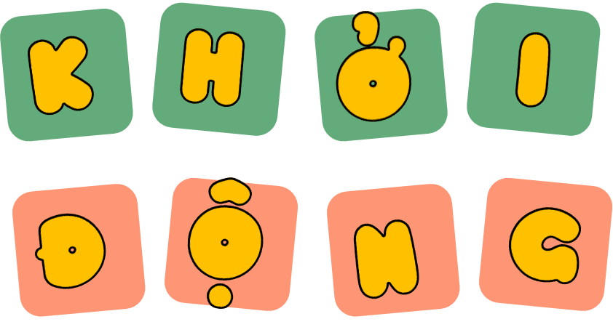

Slide 4
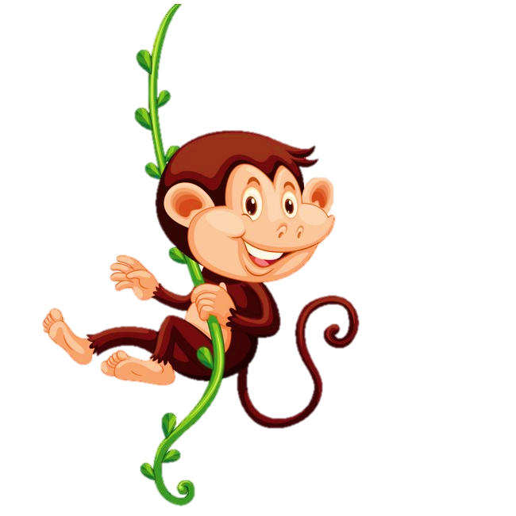
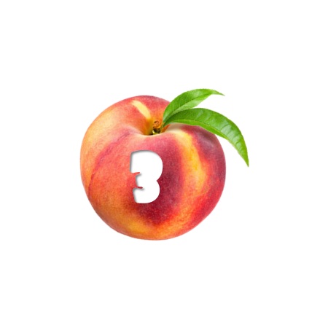
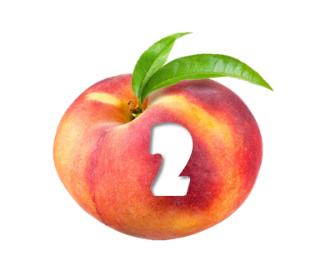
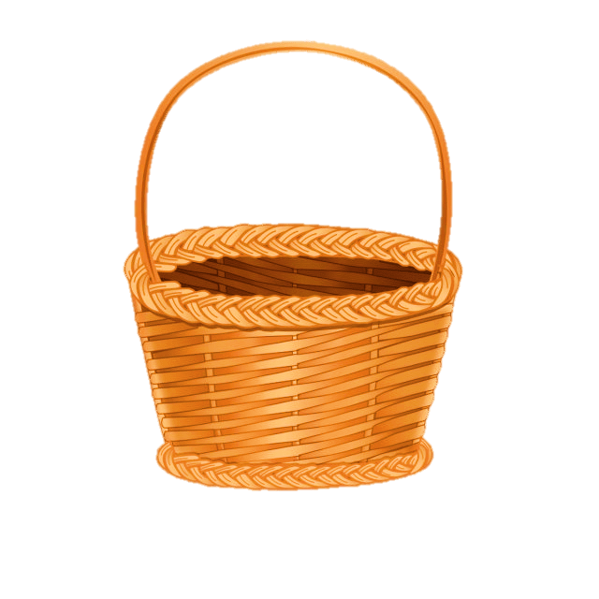
Notes:
Nhấn vào các trái đào đi đến câu hỏi. Nhấn vào chữ Khỉ con hái đào đến câu hỏi mới.
Cre by Diệu Hiền

Slide 5
x
4
=
144
?
?
36 x 4 = 144
Notes:
Nhấn vào trái đào quay lại trò chơi

Slide 6
:
=
?
?
5
20
100 : 5 = 20

Slide 7
?
=
?
72
:
8
72 : 9 = 8

Slide 8
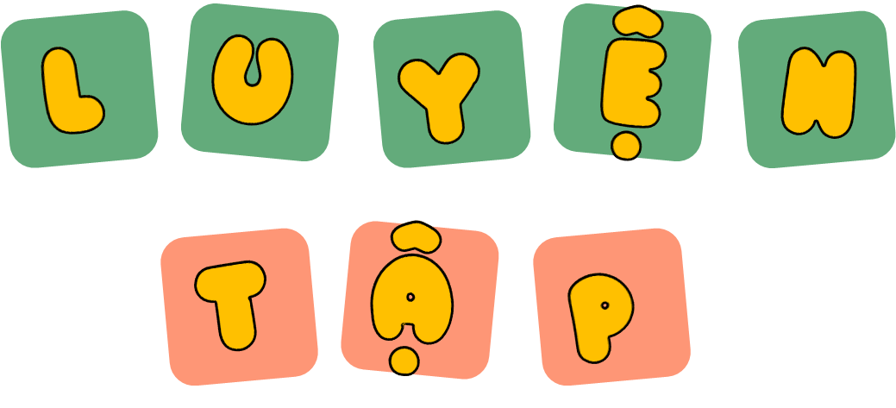

Slide 9
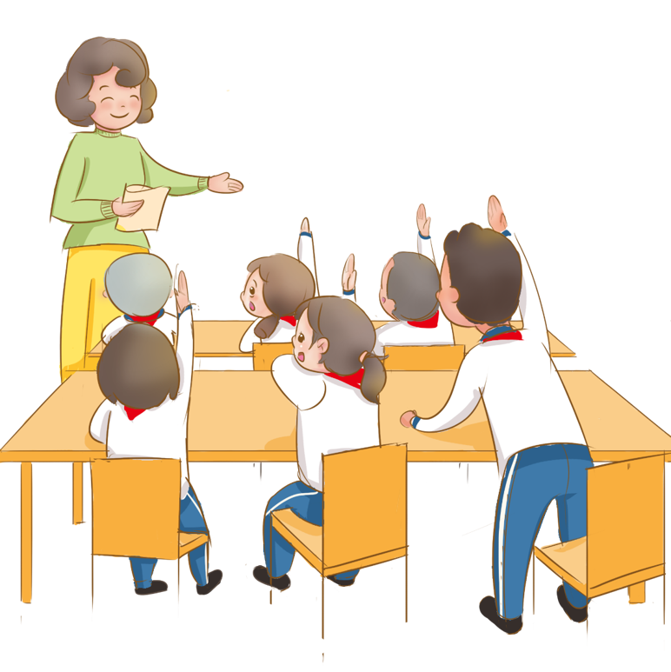
Bài 1: Tính giá trị biểu thức
731 – 680 + 19
63 x 2 : 7
14 x 6 – 29
348 + 84 : 6

Slide 10
Bài 1: Tính giá trị biểu thức
731 – 680 + 19
b) 63 x 2 : 7
= 51 + 19
= 70
= 126 : 7
= 18

Slide 11
Bài 1: Tính giá trị biểu thức
= 84 - 29
c) 14 x 6 – 29
d) 348 + 84 : 6
= 55
= 348 + 14
= 362

Slide 12
Bài 2: Mỗi bao gạo cân nặng 30 kg, mỗi bao ngô cân nặng 45 kg. Hỏi 3 bao gạo và 1 bao ngô cân nặng bao nhiêu ki-lô-gam?
Bài giải
3 bao gạo cân nặng là:
30 x 3 = 90 (kg)
3 bao gạo và 1 bao ngô cân nặng là:
90 + 45 = 135 (kg)
Đáp số: 135 kg
Tóm tắt:
Bao gạo : 30kg
Bao ngô : 45kg
3 bao gạo, 1 bao ngô : ? kg

Slide 13
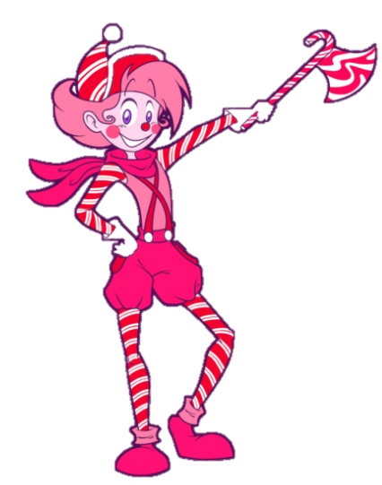
Bài 3: Những biểu thức nào dưới đây có giá trị lớn hơn 80?
A
680
B
100
30 x 22 + 20
50 + 100 : 2
30 + 40 x 2
60 : 3 + 70
C
110
D
90
20 x 5 - 30
70
E

Slide 14
Bài 4: Đố em!
Chọn dấu phép tính “ + , - “ thích hợp thay cho dấu “?”
5 5 5 = 5
?
+
-
?
-
+
5 + 5 - 5 = 5
5 - 5 + 5 = 5

Slide 15
Yêu cầu cần đạt
Yêu cầu cần đạt
- Nhận biết và tính được giá trị của biểu thức số có hai dấu phép tính, có hoặc không có dấu ngoặc.
- So sánh được giá trị của biểu thức số có phép cộng, trừ, nhản, chia với một số.
- Giải được bài toán có nội dung thực tế bằng hai phép tính trong phạm 1 000.

Slide 16
